Slide 1
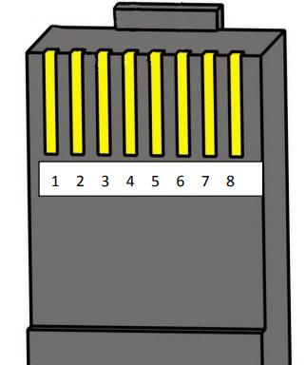
pin configuration
MAX 485
Cable
 | DE
 | RE
 | RO
 | DI
 | B
 | A
 | VCC
 | GND
 | 1 | Power Supply output (7.5V)
 | 2 | Power Supply output (7.5V)
 | 3 | RS-485 B
 | 4 | RS-485 B
 | 5 | RS-485 A
 | 6 | RS-485 A
 | 7 | GND
 | 8 | GND
ESP 32
D27
RX2 or D16
TX2 or D17
5V or Vin
GND

Slide 2
MAX 485
Cable
 | DE
 | RE
 | RO
 | DI
 | B
 | A
 | VCC
 | GND
 | 1 | Power Supply output (7.5V)
 | 2 | Power Supply output (7.5V)
 | 3 | RS-485 B
 | 4 | RS-485 B
 | 5 | RS-485 A
 | 6 | RS-485 A
 | 7 | GND
 | 8 | GND
ESP 32
D27
RX2 or D16
TX2 or D17
5V or Vin
GND

